Slide 1
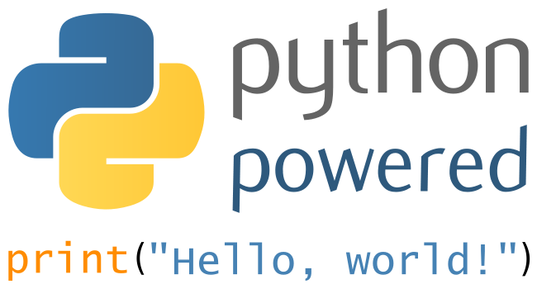
Dátové typy, konverzia
Programovanie v jazyku Python

Slide 2
Ciele hodiny
Poznať pojmy:
dátový typ
celé číslo, reálne číslo, reťazec
integer, float, string
Operovať s číselnými typmi
Operovať s reťazcami
Konvertovať dátové typy

Slide 3

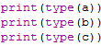

Dátové typy premenných a hodnôt (1)
Všetky premenné a hodnoty v Pythone majú určený typ:
Dátový typ premennej (alebo hodnoty) vieme zistiť pomocou funkcie type():

Slide 4

Dátové typy premenných a hodnôt (2)
Program
Výstup

Slide 5
Aritmetické operácie (int a float)
Aké už poznáme?

Slide 6
Aritmetické operácie (int a float)
Aké už poznáme?
+ - * / // % **

Slide 7

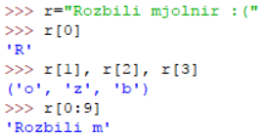
Operácie s reťazcami
Jednoduché reťazenie (concatenation): operátor +
Viacnásobné reťazenie (duplication/chaining): operátor *
Indexovanie podreťazca (indexing/slicing): r[index/indexy]

Slide 8



Funkcie a metódy pre prácu s reťazcami
dlzka = len(ret)
velke = ret.upper()
male = ret.lower()
index = ret.find("podretazec")

Slide 9
Konverzia dátových typov
Na konverziu medzi dátovými typmi používame funkcie:
int()
float()
str()

Slide 10
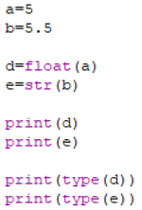

Konverzia dátových typov – Ukážka 1
Program
Výstup

Slide 11
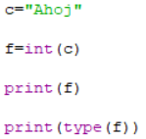

Konverzia dátových typov – Ukážka 2
Program
Výstup

Slide 12
Konverzia dátových typov – Ukážka 2
Program
Pozor!
Konverzia je možná iba v prípade, že existuje odpovedajúca hodnota vo výslednom dátovom type!
Výstup

Slide 13
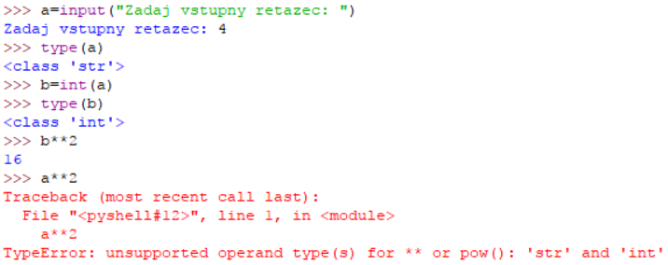
Praktické využitie konverzie (1)
Pri načítaní hodnoty pomocou funkcie input() dostaneme vždy reťazec.
Ak s hodnotou chceme pracovať ako s číslom, musíme ju konvertovať.
Interpreter

Slide 14
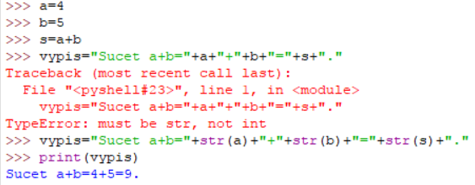
Praktické využitie konverzie (2)
Niekedy je potrebné poskladať výstupný reťazec ešte pred samotným výpisom funkciou print()
Interpreter

Slide 15
Úlohy
Vypracujte všetky úlohy v priloženom pracovnom liste

Slide 16
